Slide 1
Algoritmos Geométricos (continuação)
Prof. Herondino

Slide 2
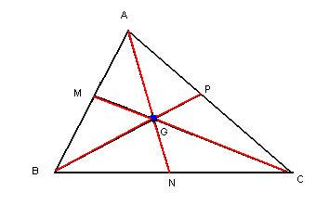
1.5.6 Centróide de um polígono
O centro de gravidade ou centro de massa, mais conhecido como centróide de um polígono pode ser obtido a partir da sua divisão em triângulos, calculando em seguida a média ponderada dos centros de gravidade dos triângulos usando suas áreas como peso.
O centro de gravidade de cada triângulo é simplesmente a média das coordenadas de seus vértices, ou seja, para um triângulo ABC:
e

Slide 3
Exemplo:

Slide 4
Exemplo:

Slide 5
Exemplo:

Slide 6
Exemplo:

Slide 7
1.5.6 Centróide de um polígono
Os centróides dos triângulos são combinados usando um processo de média ponderada pela área.
O centróide de um polígono formado por dois triângulos T1 e T2, cujos centróides são, respectivamente, e é o ponto , onde

Slide 8
Exemplo: encontrando o segundo centroide

Slide 9
Exemplo: encontrando o segundo centroide

Slide 10
Exemplo: encontrando o segundo centroide

Slide 11
Exemplo: encontrando o segundo centroide

Slide 12
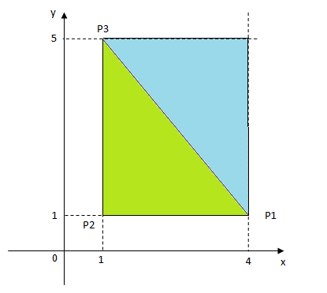
Exemplo: encontrando a área de T2
T₁ é o valor da área -6 calculado no exemplo do item 1.5.5 , então calculemos o T₂ :
por tratar–se de um retângulo dividido ao meio, a área é a mesma para ST₂
T₂
T₁

Slide 13
Exemplo: encontrando a área de T2
T₁ é o valor da área -6 calculado no exemplo do item 1.5.5 , então calculemos o S(T₂ ):
por se tratar de um retângulo dividido ao meio, a área é a mesma para ST₂
T₂
T₁

Slide 14
Exemplo: encontrando a área de T2
T₁ é o valor da área -6 calculado no exemplo do item 1.5.5 , então calculemos o T₂
T₂
T₁

Slide 15
Exemplo: encontrando a área de T2
T₁ é o valor da área -6 calculado no exemplo do item 1.5.5 , então calculemos o T₂ :
T₂
T₁

Slide 16
Exemplo: encontrando a área de T2
T₁ é o valor da área -6 calculado no exemplo do item 1.5.5 , então calculemos o T₂
T₂
T₁

Slide 17
Exemplo: encontrando a área de T2
T₁ é o valor da área -6 calculado no exemplo do item 1.5.5 , então calculemos o T₂ :
T₂
T₁

Slide 18
Exemplo: encontrando a área de T2
T₁ é o valor da área -6 calculado no exemplo do item 1.5.5 , então calculemos o T₂ :
T₂
T₁

Slide 19
Exemplo: encontrando a área de T2
T₁ é o valor da área -6 calculado no exemplo do item 1.5.5 , então calculemos o T₂ :
T₂
T₁

Slide 21
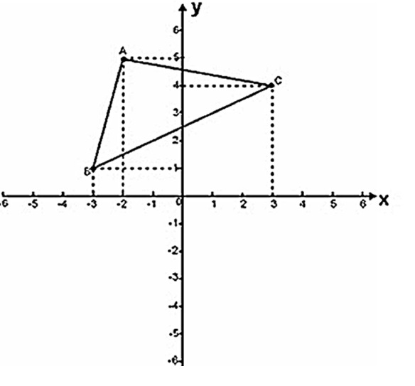
Exercício
Encontre o centróide do triângulo

Slide 22
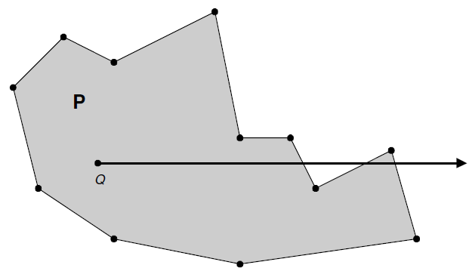
1.5.7 Ponto em Polígono
Uma das operações mais comuns em um SIG é determinar se um ponto está no interior de um polígono.
Um dos algoritmos mais populares para solução deste problema é o teste do número de cruzamentos entre os segmentos que formam a fronteira do polígono e uma semi-reta (chamada de raio), que parte do ponto testado em qualquer direção (Haines, 1994) (Taylor, 1994).
Se o número de cruzamentos for par, o ponto encontra-se fora do polígono; se for ímpar, encontra-se dentro.

Slide 23
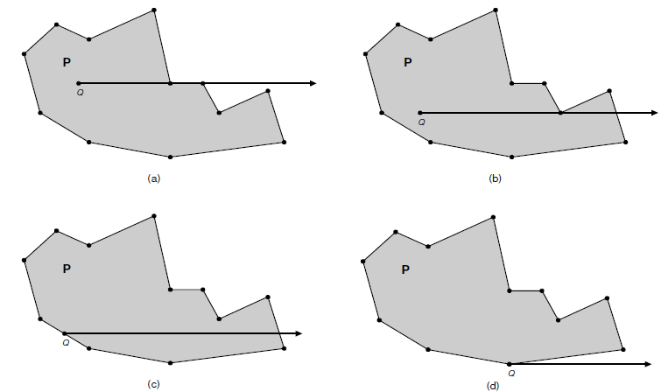
1.5.7 Ponto em Polígono
Apesar da aparente simplicidade desse algoritmo, a sua implementação deve considerar alguns casos particulares (casos degenerados), como:
Notes:
b) se a reta passa por um vértice, a interseção deve ser considerada
apenas se for o vértice com maior ordenada do segmento, e ignorada
caso contrário;
a)se a reta passa por um segmento do contorno do polígono, nenhuma
interseção deve ser considerada;
c)se o ponto Q pertence a um segmento do contorno (exceto pontos
extremos), considerar como uma interseção.

Slide 24
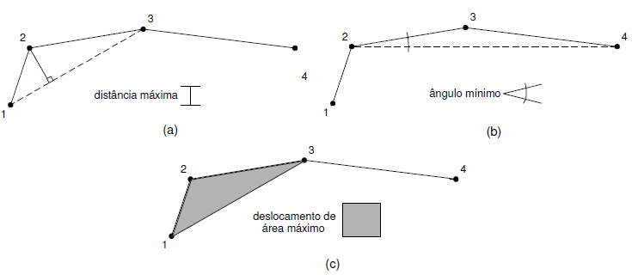
1.5.8 Simplificação de poligonais
O problema de simplificação de linhas consiste em obter uma representação mais grosseira (formada por menos vértices, e portanto mais compacta) de uma poligonal a partir de uma representação mais refinada, atendendo a alguma restrição de aproximação entre as duas representações.

Slide 25
1.5.8 Simplificação de poligonais
Em geral alguma medida da proximidade geométrica entre as poligonais, tais como o máximo deslocamento perpendicular permitido (a) ou o mínimo deslocamento angular permitido(b) é utilizado para a simplificação, contudo há vários outros métodos.
o vértice 2 será
mantido, uma vez que a distância entre ele e a reta que passa pelos
vértices 1 e 3 é superior à permitida
o vértice 3 será
eliminado, uma vez que o ângulo 324 é menor que o mínimo tolerável.

Slide 26
Distância entre dois pontos
Grande parte dos algoritmos de simplificação de poligonais necessita realizar de maneira eficiente cálculos de distância entre um ponto dado e uma reta definida por outros dois pontos.
Em que, S é a área do triângulo e dist(B,C) é a distância euclidiana entre os ponto B e C, ou seja:

Slide 27
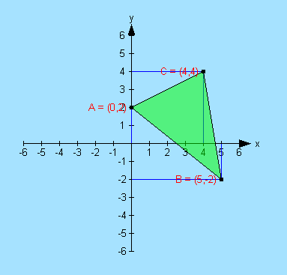
Exemplo:

Slide 28
Exemplo:

Slide 29
Exemplo:

Slide 30
Exemplo:

Slide 31
Exemplo:

Slide 32
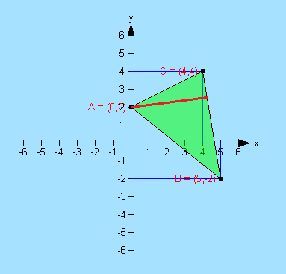
Exemplo:

Slide 33
Exercício
Encontre a distância do ponto A ao segmento BC utilizando a área do triângulo.

Slide 34
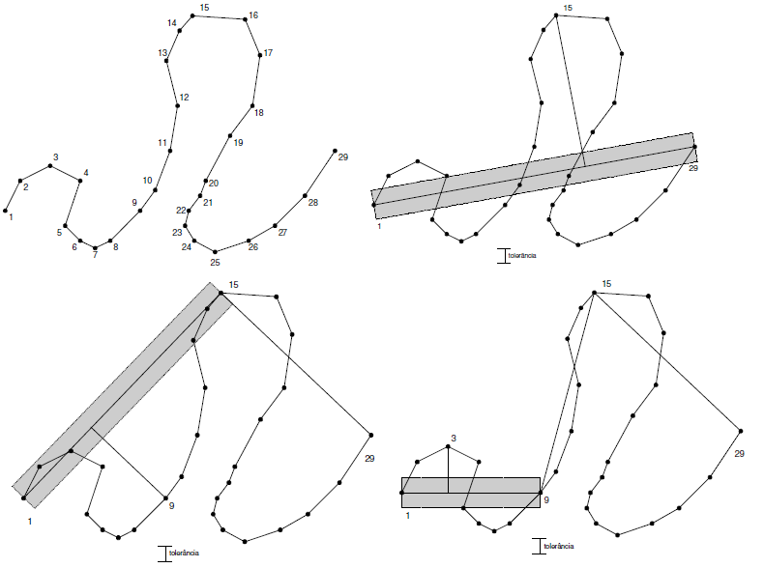
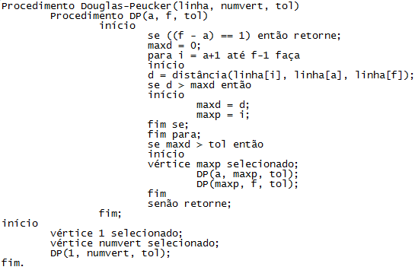
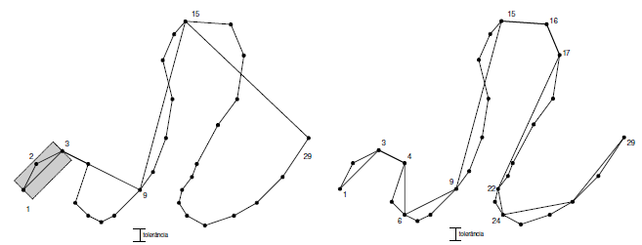
Algoritmo Douglas-Peucker.

Slide 35
1.5.9 União, interseção e diferença de polígonos
Operações sobre polígonos são de fundamental importância em SIG.
Por exemplo, considere-se uma consulta como “identificar fazendas em que mais de 30% da área é de latossolo roxo”. Para executar esta análise, é necessário combinar uma camada de objetos poligonais (os limites de propriedades rurais) com outra (o mapa de tipos de solo), para obter uma nova camada, de cujo conteúdo podem ser selecionados diretamente os objetos que atendem ao critério de análise colocado.

Slide 36
1.5.9 União, interseção e diferença de polígonos

Slide 37
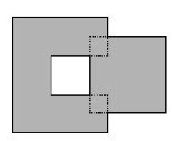
1.5.9 União, interseção e diferença de polígonos

Slide 38
1.5.9 União, interseção e diferença de polígonos

Slide 39
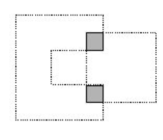
1.5.9 União, interseção e diferença de polígonos

Slide 40
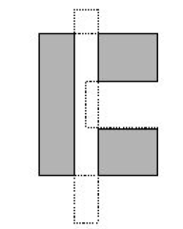
1.5.9 União, interseção e diferença de polígonos

Slide 41
1.5.10 Mapas de distância (buffer zones)
Outra operação importante para um SIG é a construção de mapas de distância ou buffer zones, que são áreas construídas ao redor de objetos mantendo uma certa distância.
A determinação do buffer ao redor de um ponto é feita de forma direta, como uma circunferência de raio d (Figura a). O buffer ao redor de uma linha é formada pela união de buffers elementares (Figura b) definidos para cada segmento da linha.

Slide 42
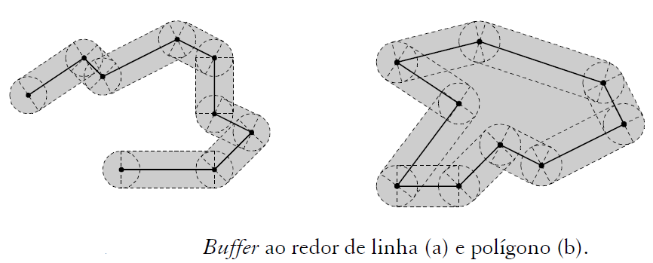
1.5.10 Mapas de distância (buffer zones)
Utilizando o algoritmo de união podemos combinar esses buffers até formar o resultado final da linha.
O buffer de polígonos é semelhante ao de linha.

Slide 43
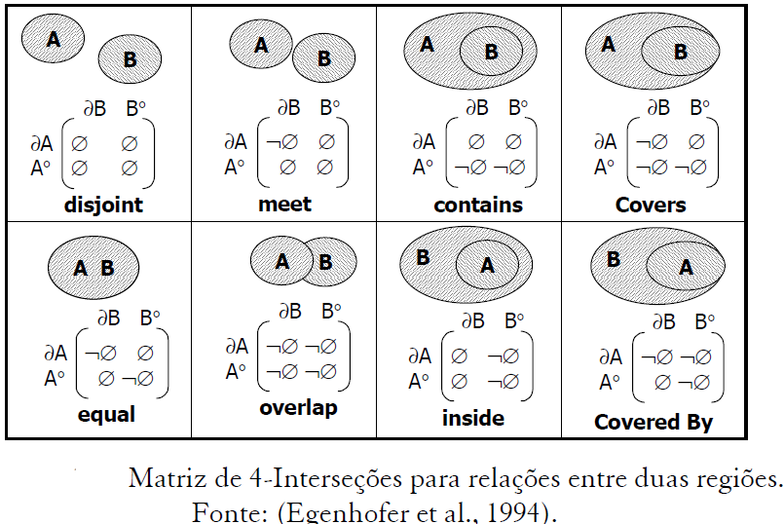
2Relacionamentos topológicos
Os relacionamentos topológicos podem ser definidos com base em um modelo, chamado matriz de 4-interseções, que considera oito relações topológicas binárias, representando a interseção entre a fronteira e o interior de duas geometrias
Notes:
Meet = união ; covers= coberto; inside = dentro; overlap = sobrepor

Slide 44
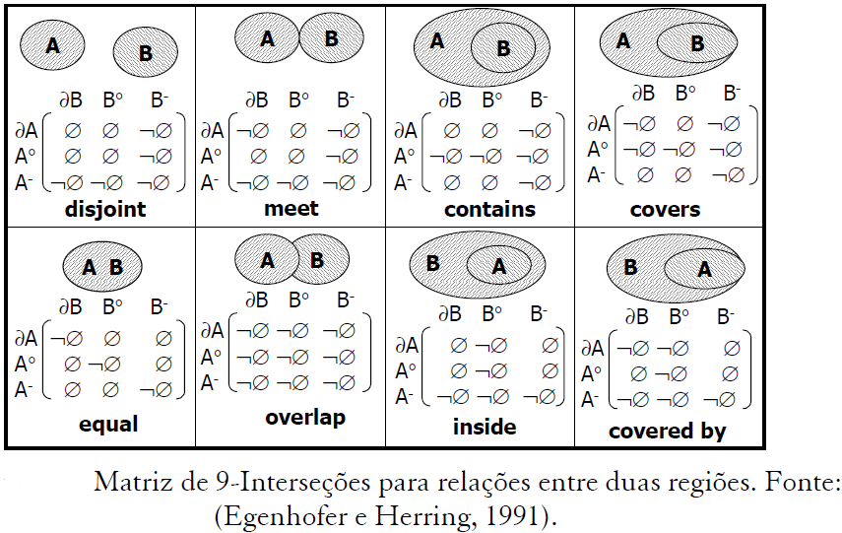
2 Relacionamentos topológicos
Para definir relacionamentos topológicos entre geometrias com estruturas mais complexas
Nos modelos citados, os resultados das intersecções são avaliados considerando os valores vazio ou não-vazio.
Notes:
Meet = união ; covers= coberto; inside = dentro; overlap = sobrepor

Slide 45
2 Relacionamentos topológicos
relacionamentos topológicos foram agrupados em cinco mais gerais – touch, in, cross, overlap, disjoint – que são sobrecarregados, ou seja, que podem ser usados indistintamente para ponto, linha e região.
touch: aplica-se a pares de geometrias dos tipos região/região, linha/linha, linha/região, ponto/região e ponto/linha
In: aplica-se a pares de geometrias com qualquer combinação de tipos
cross: aplica-se a pares de geometrias dos tipos linha/linha e linha/região.
overlap: aplica-se a pares de geometrias dos tipos região/região e linha/linha
disjoint: aplica-se a pares de geometrias com qualquer combinação de tipos

Slide 46
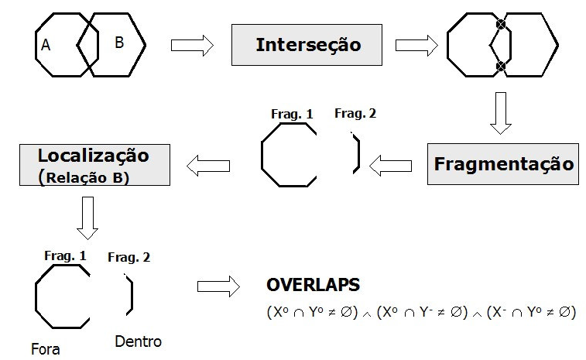
Algoritmo de relacionamento topológico
O algoritmo possui seis etapas:
Avaliar o relacionamento entre os REM dos polígonos A e B
Determinar os pontos de interseção entre os dois polígonos.
Se não houve interseção na etapa anterior, então devemos testar qualquer ponto do polígono A, num teste de ponto em polígono, com o polígono B, para determinar a localização de A em relação a B.
Se houve interseção na etapa 2, devemos realizar a fragmentação da fronteira de A, em relação aos pontos de interseção.
Depois, verificamos a localização de cada um dos fragmentos em relação ao polígono B.
Com base na localização dos fragmentos, as interseções entre fronteiras, interiores e exteriores podem ser inferidas
Notes:
REM – retângulo envolvente mínimo;

Slide 47
Referência Bibliográfica
M. Casanova, G. Câmara, C. Davis, L. Vinhas, G. Ribeiro (org), “Bancos de Dados Geográficos”. São José dos Campos, MundoGEO, 2005.

